Slide 1
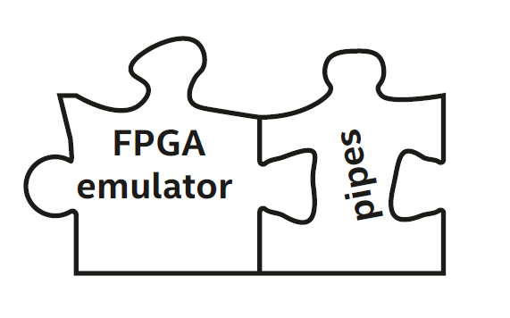
第十七章 FPGA编程

Slide 2
17.1 引言
FPGA加速具有优势，但大多数人很少了解。
主要内容：程序如何映射到FPGA等空间架构、FPGA作为加速器的一些特性、实现性能的编程结构。
本章内容适用于任何FPGA。SYCL允许指定CPU和GPU之外的设备，但没有具体说明如何支持FPGA。而DPC++的优势在于支持特定FPGA，即可以使用FPGA选择器和流水线。
性能说明：FPGA设备因厂商和产品而异，为了实现特定FPGA的最佳性能，请始终参考供应商提供的文档!

Slide 3
17.2 FPGA的工作原理
FPGA——使用不同的编码风格和并行形式
CPU/GPU——使用ISA(指令集体系架构Instruction Set Architecture)
基于ISA的加速器可执行不同的简单指令，芯片的单个区域(或整个芯片) 在每个时钟周期中执行来自程序的不同指令。这些指令在固定的硬件架构上执行，不同的硬件架构可以在不同的时间运行不同的指令。

Slide 4
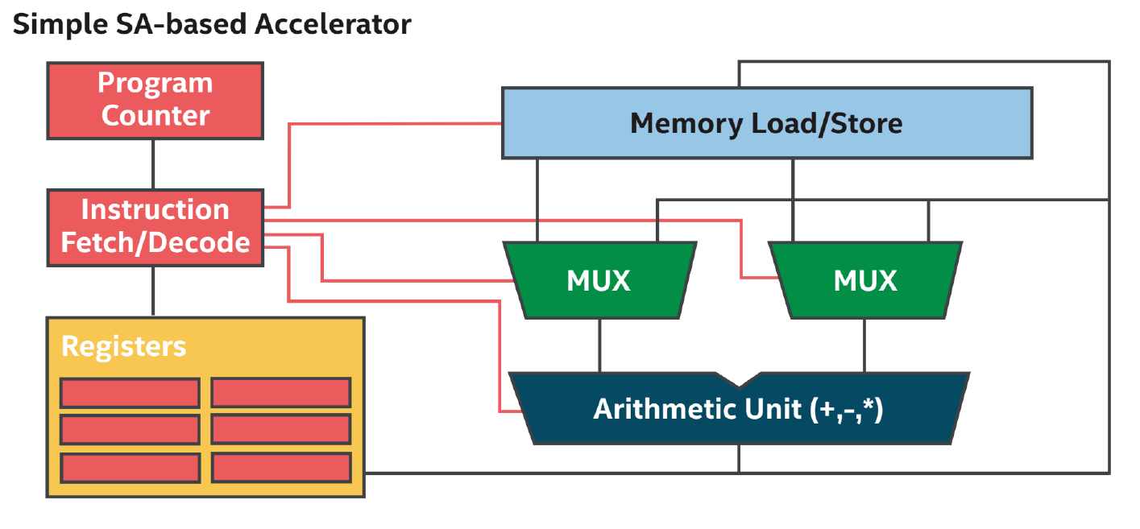
图1 简单的基于ISA的处理：随着时间的推移重用硬件(区域)

Slide 5
17.2 FPGA的工作原理
FPGA的空间架构不同，不是基于在共享硬件上执行各种指令的芯片，而是从相反的角度出发。
程序空间在概念上把程序作为一个整体，并立即放在设备上执行，设备的不同区域在程序中执行不同的指令。
与ISA不同，这种空间架构中，专用硬件会接受到相应的指令，这些硬件可以与其他硬件同时执行(相同的时钟周期)。
将一条指令的输出与另一条指令的输入相连接，而不是将数据存储在寄存器文件中——数据流体系结构。

Slide 6
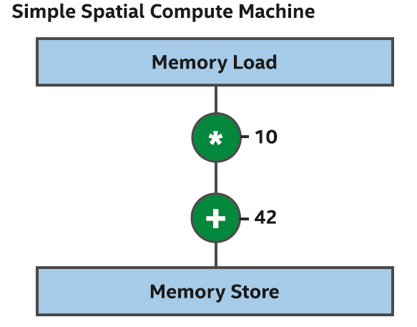
图2 空间处理: 每个操作使用设备的不同区域

Slide 7
17.2 FPGA的工作原理
优点: 如果程序使用了FPGA上的大部分区域，并且在每个时钟周期中有足够的工作来保持所有硬件繁忙，由于极端的并行性，在设备上执行程序非常高效，可以提高能源利用的效率。
缺点: 大型程序可能需要调整和重组才能适应设备。编译器的资源共享特性可以帮助解决这个问题，但通常会使性能下降。基于ISA的加速器是非常有效的资源共享实现，而当程序可以利用大多数可用区域时，FPGA对计算更有价值。

Slide 8
17.2.1 流水线(Pipeline)并行
大型程序可能有很多操作，如果指令都等待上一个结果再操作将会非常低效，大多数硬件只在一小部分时间内执行有用工作。
流水线处理，可以使单个程序的执行分散在多个时钟周期中。
在一些操作间插入寄存器实现，每个寄存器在一个时钟周期内保存一个二进制值。
保存操作的输出结果，让下一个操作可以看到结果并对其进行操作，前一个操作可以自由地对不同计算进行操作，不会影响后续操作的输入。
流水线算法目标：使每个操作(硬件单元)在每个时钟周期中处于繁忙状态。编译器会完成所有流水线和平衡工作，只需了解如何用工作填充流水线，而不需担心如何在代码中手动流水线。

Slide 9
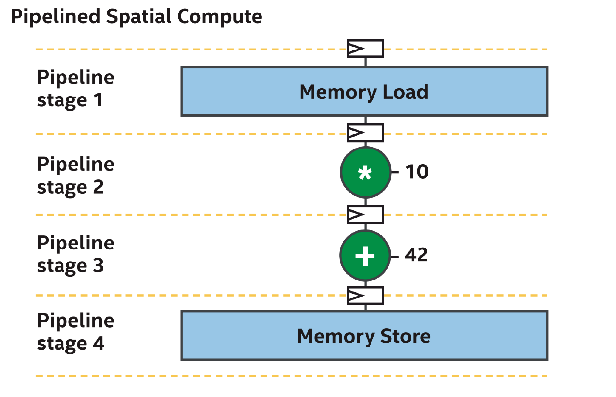
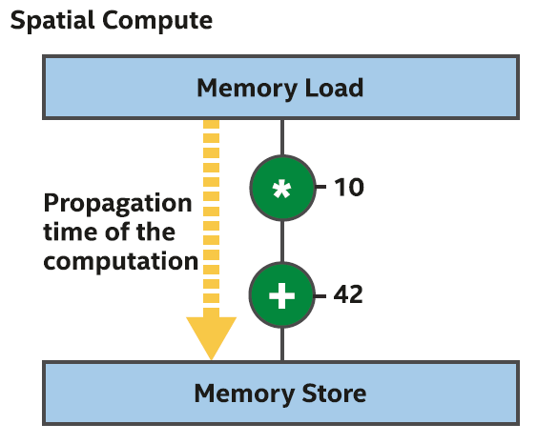
图3、4 比较简单方式与流水线方式
简单空间计算：低效，大多数硬件只在一小部分时间内执行有用的工作
流水线空间计算: 各个阶段并行执行

Slide 10
17.2.1 流水线并行
流水线化非常高效。每个流水线只执行总体工作的一小部分，很快开始处理下一个工作单元。
流水线处理单个计算需要许多时钟周期，但流水线可以同时计算不同数据的不同计算实例。
当足够多的工作在流水线中执行足够多的时钟周期后，每个部分都可执行有用工作，从而实现了整个空间设备同时并行执行工作，即流水线并行。
流水线并行是FPGA上用来实现性能并行的主要形式。

Slide 11
17.2.2 内核的花费——芯片“区域”
DPC++程序中每个内核都会生成空间流水线，消耗FPGA资源。
内核都使用自己的区域，所以不同内核可以并发执行。
即使内核正在等待内存访问，FPGA上其他内核也可以继续执行，因为它们是芯片上其他的独立流水线。
这种思想描述为内核之间的独立前向进程，是FPGA空间计算的关键。

Slide 12
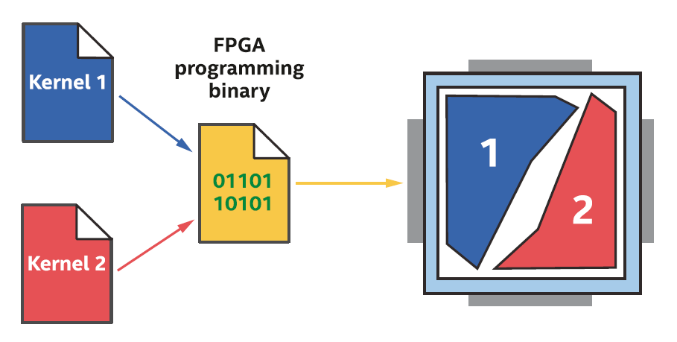
图5 同一FPGA二进制文件中的多个内核:内核可以并发运行

Slide 13
17.3 何时使用FPGA
1、海量任务。如果没有足够的工作在占用流水线的大部分阶段，那么执行效率就会很低。
2、自定义操作或操作宽度。FPGA在位操作、自定义数据宽度或类型上的整数数学操作等方面非常高效。
3、标量数据流。FPGA并行性来自于流水线，同时执行多种操作，每个操作在流水线不同阶段。标量性质对多数程序都很重要，即使在跨工作单元的数据依赖情况下仍然适用。
注意：循环不是罪！误解是循环会导致糟糕的数据流性能，相反，循环提供简单的机制以保持流水线忙于工作。

Slide 14
17.3 何时使用FPGA
4、低延迟和富连接。FPGA利用了设备上丰富的输入和输出收发器。当考虑通过FPGA收发器直接输入/输出时，选择有很多，但取决于加速器上可用的东西。
5、定制的内存系统。FPGA可以在具有非典型存储器访问模式和结构的应用程序上表现得很好。其他架构(如GPU)固定内存结构，便于理解，但很难进行优化。简单来讲，其他加速器高效地使用固定的内存系统，而FPGA让编译器定制内存系统提升特定代码的性能。

Slide 15
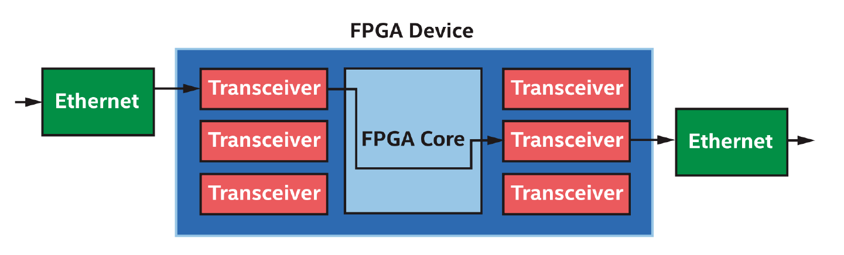
图6 低延迟I/O流:FPGA连接网络数据和计算
一些FPGA加速卡具有网络接口，可以将数据直接流进设备，进行处理后将结果直接流回网络。当需要最小化处理延迟、通过操作系统网络栈进行的处理太慢或需要加载时，通常会寻求这种系统。

Slide 16
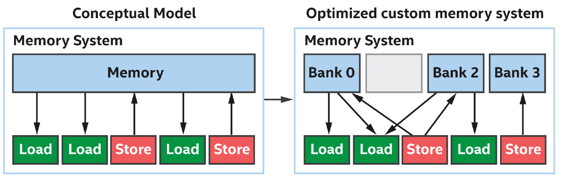
图7 FPGA存储系统是由编译器为特定代码定制的

Slide 17
17.4 在FPGA上运行程序
在FPGA上运行内核的两个步骤(与提前编译加速器一样):
将源代码编译成可以在感兴趣硬件上运行的二进制文件。
正确选择运行时感兴趣的加速器。
编译内核使其可以在FPGA硬件上运行，使用命令行:
dpcpp -fintelfpga my_source_code.cpp –Xshardware
这个命令告诉编译器将源码中所有内核转换为可在Intel FPGA加速器上运行的二进制文件，然后打包。当执行主机二进制文件时，在执行提交的内核之前，运行时将根据需要为FPGA自动编程。

Slide 18
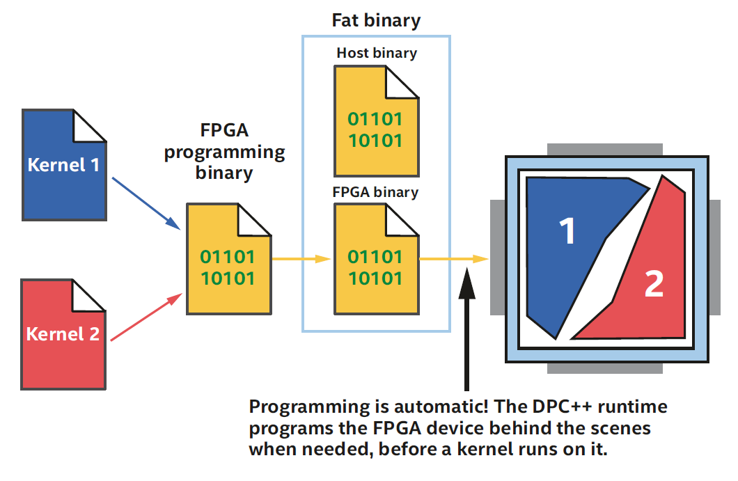
图8 FPGA在运行时的自动编程

Slide 19
17.4 在FPGA上运行程序
FPGA编程二进制文件嵌入在主机上运行和编译的DPC++可执行文件中。FPGA在后台进行自动配置。
运行主程序并在FPGA上提交第一个内核时，在执行前可能会有延迟，因为要进行FPGA编程。重新提交内核执行不会出现相同延迟，因为内核已经编程到设备中准备运行。
第2章介绍了在运行时选择FPGA设备。我们需要告诉主机程序我们希望内核在哪里运行，因为除了FPGA之外，通常还有多个加速器选项可用，例如CPU和GPU。

Slide 20
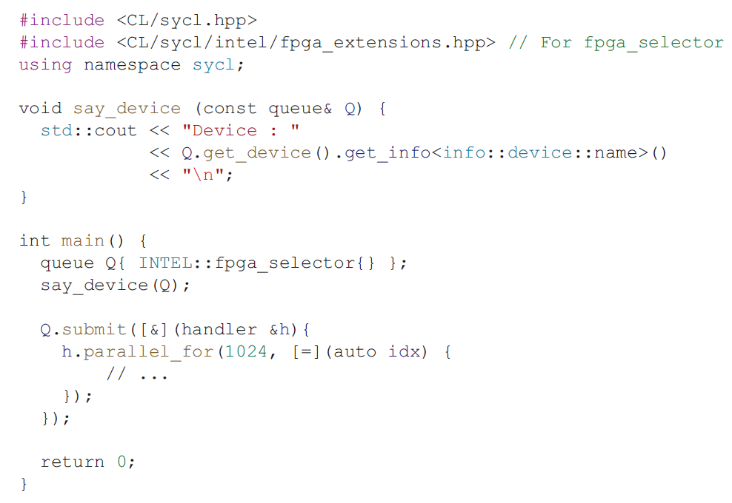
图9 使用fpga_selector在运行时选择FPGA

Slide 21
17.4.1 编译时间
FPGA编译设计需要很长时间，比ISA加速器编译时间长得多。
FPGA开发流程提供了几个阶段，最小化硬件编译的数量，尽可能地提高工作效率。这些阶段大部分时间都花在提供快速周转和快速迭代的早期步骤上。

Slide 22
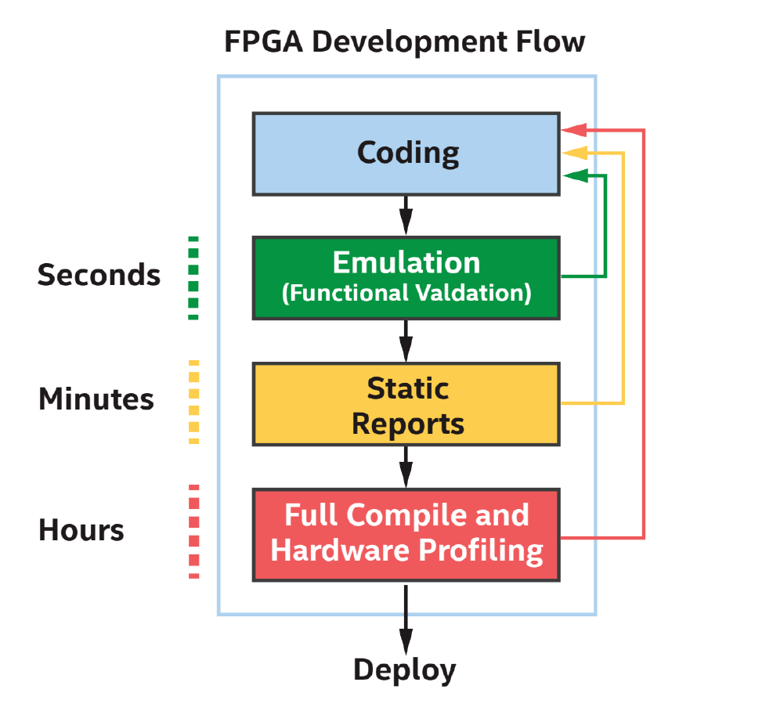
图10 大多数验证优化发生在冗长的硬件编译之前

Slide 23
17.4.1 编译时间
编译器的仿真和静态报告是DPC++中FPGA代码开发的基石。
仿真器支持相关的扩展和模拟执行模型，在主机上运行。仿真器对于在应用程序中建立和测试功能正确性非常有用。
静态报告可以由工具链快速生成，像仿真一样。报告编译器创建的FPGA结构，和编译器识别的瓶颈。可用于预测设计在FPGA硬件上运行时的性能，并用于优化代码。

Slide 24
17.4.1.1 FPGA仿真器
仿真主要用于调试程序功能，以确保行为符合预期。在编译时间较长的FPGA上没必要进行这种级别的开发。
仿真流的激活是通过从dpcpp编译命令中删除-Xshardware标志，并在主机代码中使用INTEL::fpga_emulator_selector，而不是使用INTEL::fpga_selector，然后使用以下命令进行编译：
dpcpp -fintelfpga my_source_code.cpp
运行时可通过使用fpga_emulator_selector来选择仿真器(代码见下图)，用主机处理器模拟FPGA，从而在对FPGA硬件的冗长编译之前，维护一个快速的开发调试过程。如果经常在硬件和模拟器之间切换，可以在程序中使用宏在对设备选择器进行切换。

Slide 25
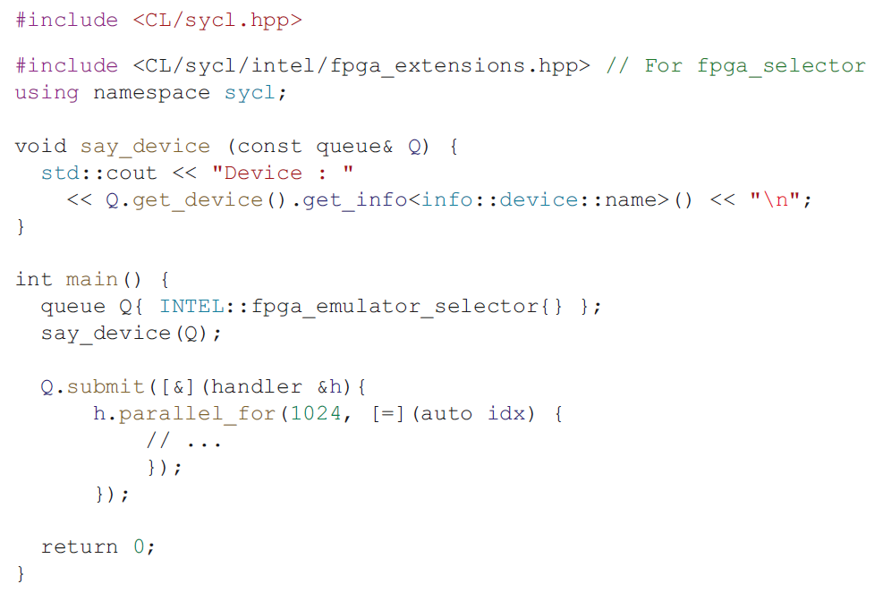
图11 利用FPGA仿真器进行快速开发和调试

Slide 26
17.4.1.2 FPGA的AOT(Ahead-of-Time) 编译
图10中完全编译和硬件分析阶段在SYCL叫AOT 编译。是说将内核编译为二进制文件，发生在最初编译时而不是在程序提交运行设备时。在FPGA上这点特别重要，因为：
编译需要一段时间，这是运行程序时不希望发生的。
DPC++ 程序可能会在没有主机处理器的系统上执行。得益于大量附加内存的快速处理器，AOT 编译可以轻松选择编译发生的位置，而不是在部署程序的系统上。
DPC++完成了很多幕后工作。传统FPGA设计除编写内核之外，还有许多步骤。DPC++ 简化了过程，但要实现峰值性能仍需详细的架构知识，但从代码转移到工作设计步骤要简单得多，生产率也更高。

Slide 27
17.5 为FPGA编写内核函数
17.5.1 并行性
简单流水线如图12所示，有5个阶段。数据在每个时钟周期中从一个阶段移动到下一个阶段，从数据进入阶段1到从阶段5退出需要6个时钟周期。
流水线的主要目标是在不同阶段同时处理多个数据元素。图13展示了一个没有足够工作(只有一个数据元素) 的流水线，在大多数时钟周期中每个阶段都未使用，硬件大部分时间都是空闲的，是对FPGA的浪费。

Slide 28
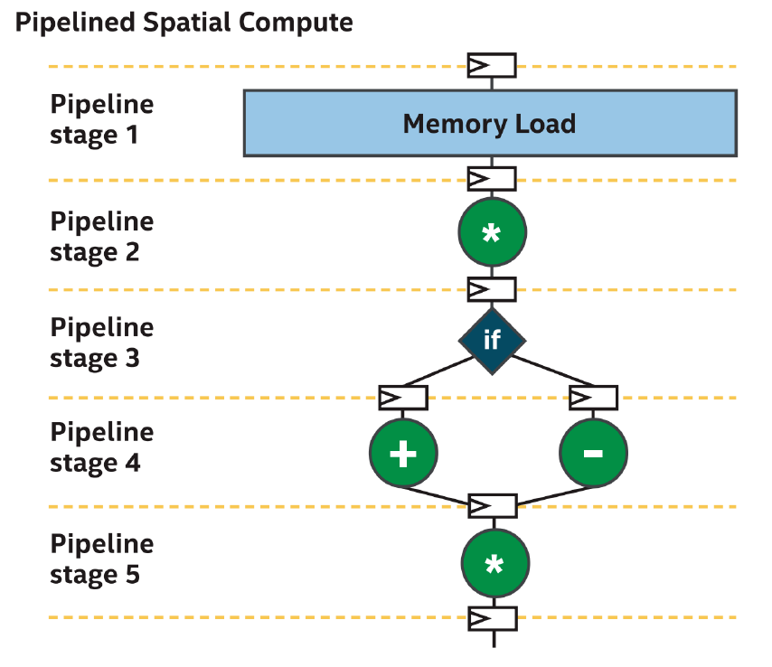
图12 具有5个阶段的简单流水线：6个时钟周期处理一个数据元素

Slide 29
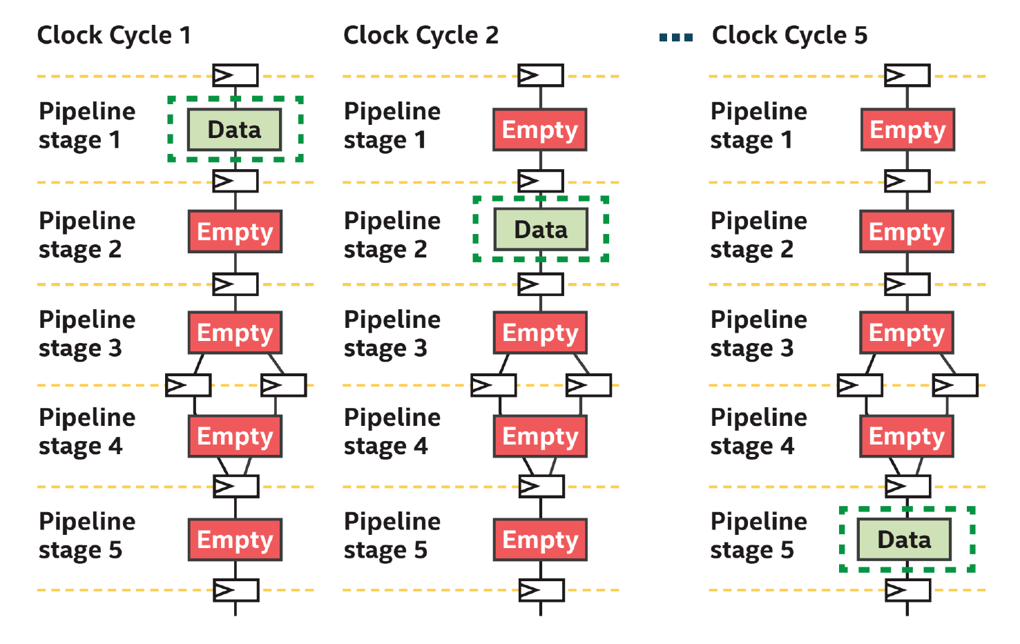
图13 如果只处理单个工作元素，几乎不使用流水线

Slide 30
17.5.1 并行性
为更好利用流水线阶段，可以在为流水线提供数据的第一阶段前，等待一个未启动的工作队列，如图14。经过一些初始启动周期后，流水线每一级都被占用，并在每个时钟周期中做有用的工作，从而有效利用FPGA资源。
队列向流水线源源不断地提供工作的方法：
ND-Range内核
循环
选择将影响在FPGA上运行的内核基本架构。

Slide 31
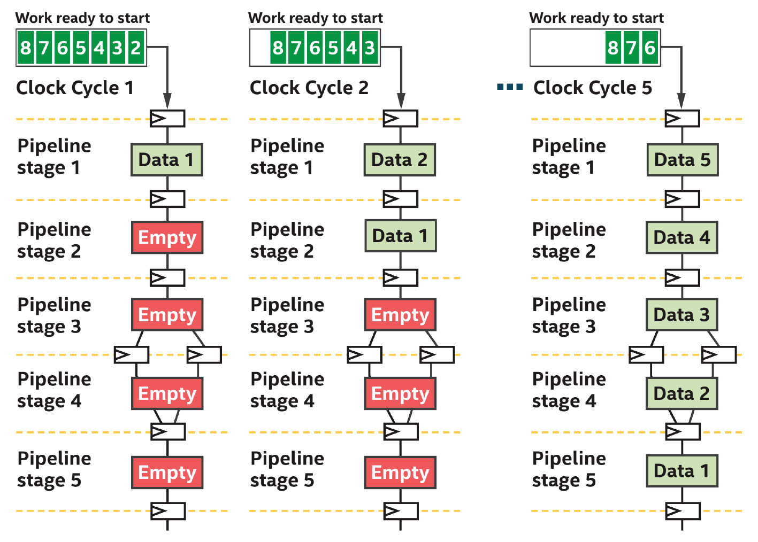
图14 当每个流水线阶段都保持忙碌时，就会产生高效的利用

Slide 32
17.5.1.1 使用ND-Range使流水线繁忙起来
ND-Range执行模型关键概念见图15，其中有工作项的分层分组，工作项是内核定义的基本工作单元。
模型最初用来支持GPU的编程，其中工作项可以在执行模型层次结构的不同级别上并发执行。为匹配GPU高效的工作类型，ND-Range工作项经常互不通信。
FPGA流水线可以使用ND-Range高效填充。FPGA完全支持这种编程风格，如图16 所示，每个时钟周期中不同的工作项会进入第一阶段。

Slide 33
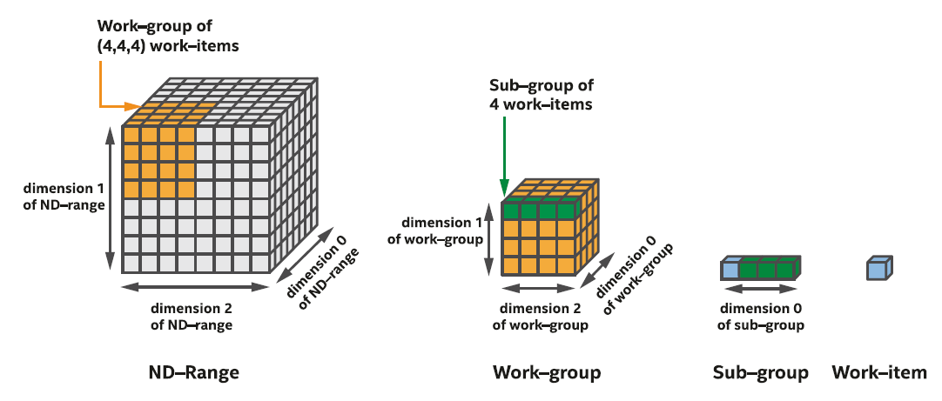
图15 ND-Range执行模型：工作项的分层分组

Slide 34
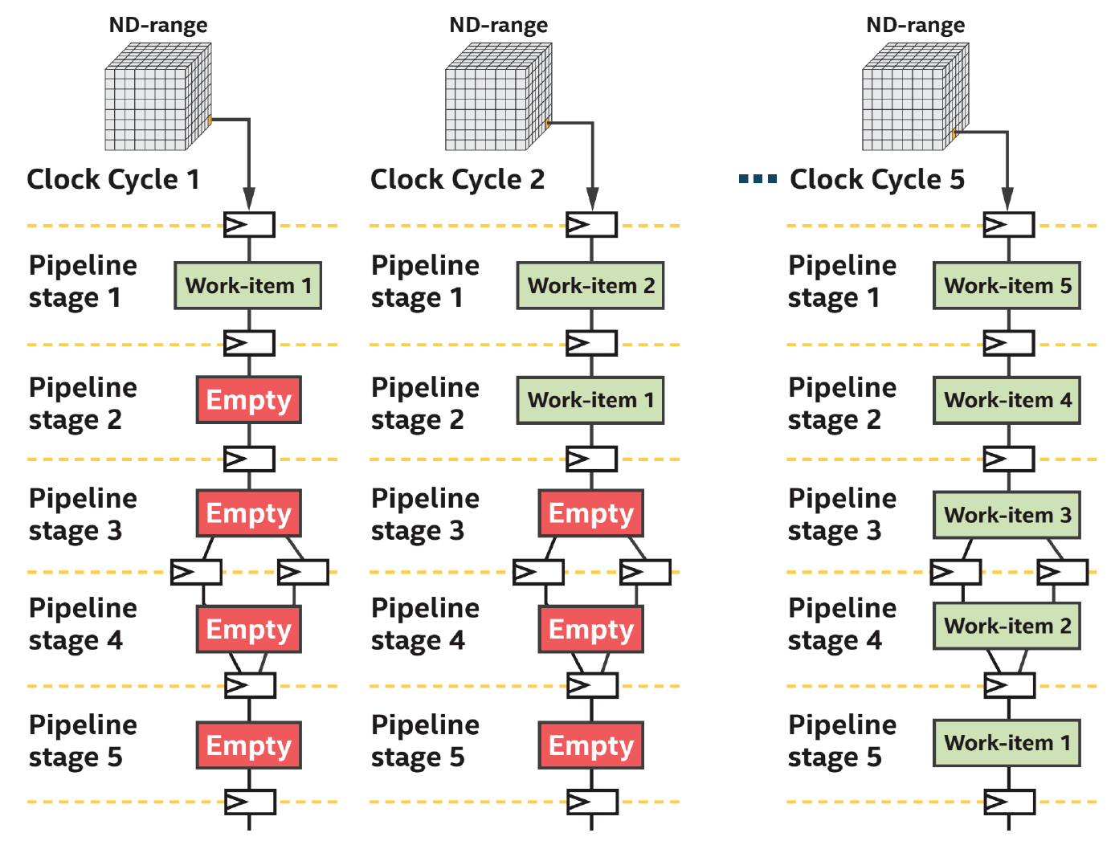
图16 ND-Range向流水线输送任务

Slide 35

17.5.1.1 使用ND-Range使流水线繁忙起来
当程序可以构建为不需经常或根本不需要通信的独立工作项时，应该使用 ND-range方法保持流水线占用，否则可以选择使用循环。
一个例子是随机数生成器，其中序列中数字的创建与之前无关。图17显示了一个ND-range内核，它为16×16×16范围内的每个工作项调用一次随机数生成函数。
图17 随机数生成器的多个工作项调用(16×16×16)

Slide 36
17.5.1.2 流水线不介意数据依赖
在对矢量架构(如GPU)编程时，挑战之一是构建一种高效算法使得无需在工作项之间进行广泛通信。有些算法和程序适合矢量硬件，有些则不然，一个常见原因是算法需要广泛共享数据。
对于无法分解为独立工作的算法，FPGA发挥重要作用。空间流水线不会跨工作项矢量化，而是跨流水线阶段执行连续的工作项。这实现了工作项(甚至不同工作组中)之间的细粒度通信。
例子：输出N+1取决于输出N的随机生成器。这在两个输出之间创建了数据依赖关系。当按顺序编码这样的算法时，通常会写一个循环，其中迭代N+1使用迭代N的计算，如图18 。

Slide 37
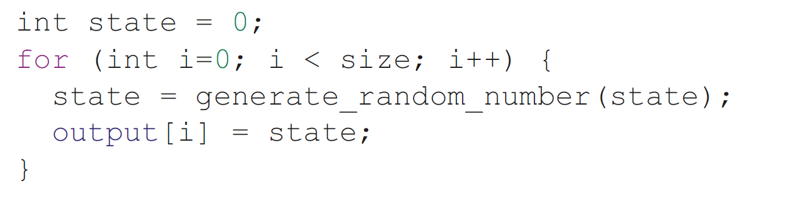
图18 携带数据依赖(状态)的循环
该方法可以非常有效地在流水现中将结果向后传递到后续循环开始的工作，空间编译器围绕此模式实现了许多优化。

Slide 38
17.5.1.2 流水线不介意数据依赖
图19展示了从第5阶段到第4阶段的数据反向通信的思想。空间流水线不会跨工作项矢量化，通过在流水线中向后传递结果，实现高效的数据依赖通信。
向后传递数据(到流水线中的早期阶段) 的能力是架构的关键，编写利用它的代码有两种方法：
循环(常用)
带有内部管道的ND-Range内核(基于管道，不常用)

Slide 39
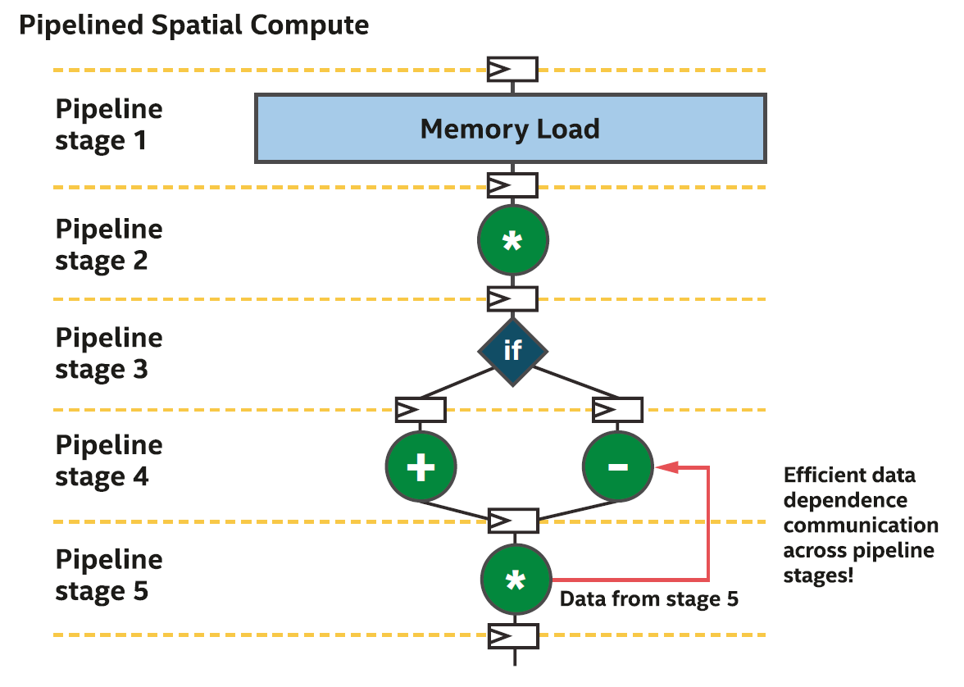
图19 向后通信使高效数据依赖通信成为可能

Slide 40
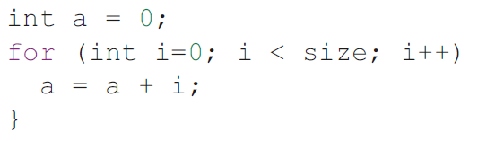
17.5.1.3 空间流水线循环的实现
当编写具有数据依赖性的算法时，循环是一种自然的选择。
图20的简单循环中，a=a+i右边a的值反映了前一次循环中存储的值，如果是第一次循环，则是初始值。
当空间编译器实现循环时，可以使用循环的迭代来填充流水线的各个阶段，如图21所示。
准备开始的工作队列包含的是循环迭代，而不是工作项。
图20 带有两个循环依赖项(i和a)的循环

Slide 41
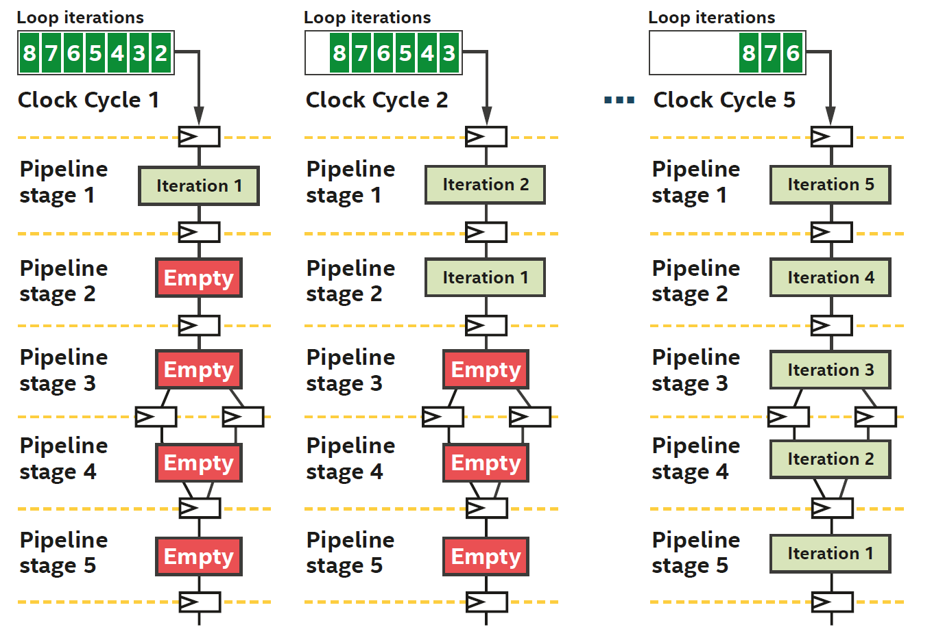
图21 流水线阶段由循环的连续迭代提供

Slide 42
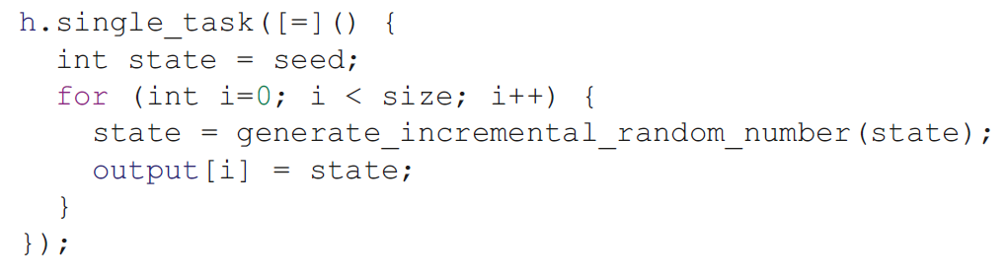
图22 修改后的随机数生成器(基于依赖)
与图17(下图)中基于工作项的id生成数字不同，生成器将先前计算的值作为参数。

Slide 43
17.5.1.3 空间流水线循环的实现
该示例使用single_task而不是paralle_for，因为重复工作是由单个任务中的循环表示，没有理由在代码中也包含多个工作项。
single_task内部循环使将之前计算的temp值传递给随机数生成函数的每次调用的表达更加容易(编程方便)。
图22的情况FPGA可以有效实现循环。许多情况下，它可以保持流水线完全占用的状态，或者至少可以通过报告告诉我们如何更改来增加占用率。
如果用工作项替换循环迭代，那么同样的算法将更加难以描述，代码复杂性将迅速增加。

Slide 44
17.5.1.4 循环启动间隔
概念上认为C++中循环一个接一个地执行，如图23所示。而实际中，编译器可以执行许多优化，只要程序的大部分行为没有明显的变化。
从空间编译器角度，图24显示了循环流水线优化，其中循环迭代的执行在时间上是重叠的。不同的迭代将彼此执行流水线的不同阶段，而各个阶段的数据依赖可以由编译器管理，以确保程序执行的迭代好像是顺序的(除了循环将更快地完成执行)。

Slide 45
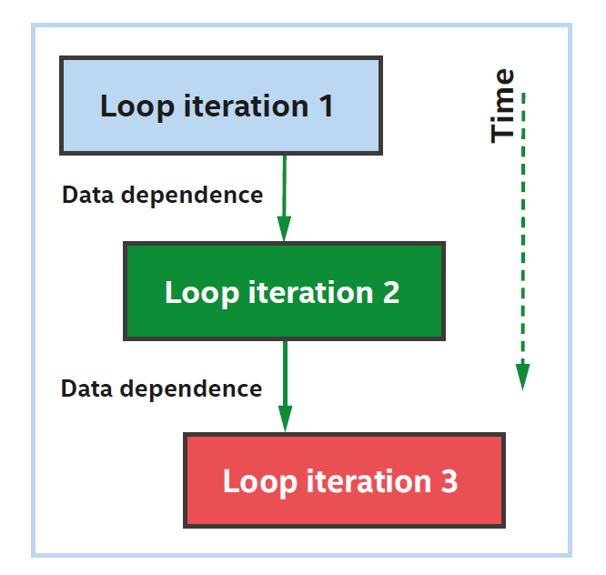
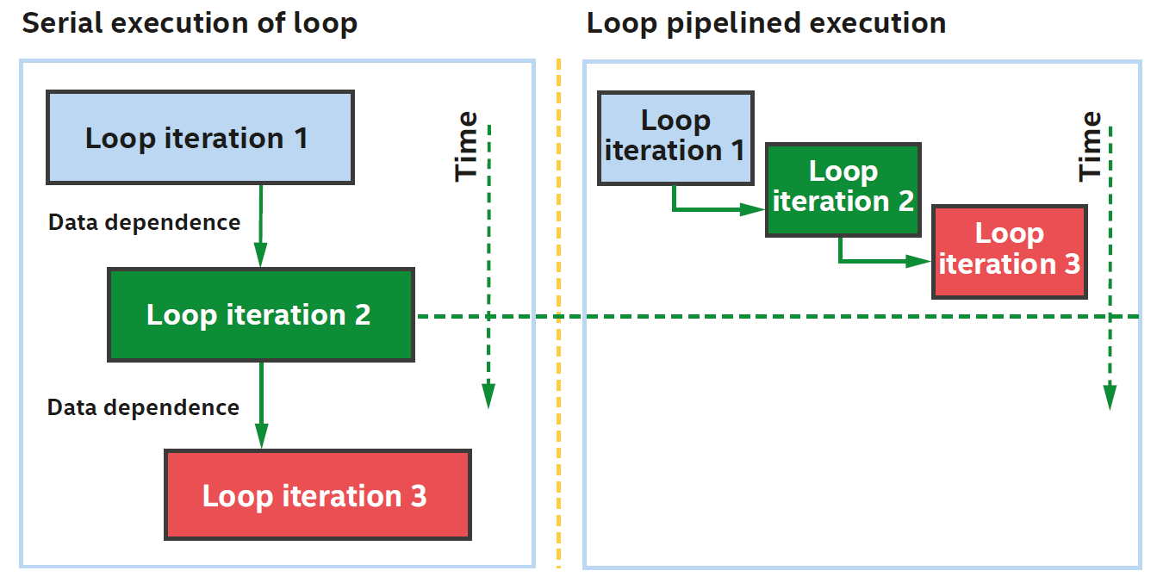
图23-24 循环流水线允许循环的迭代在流水线阶段之间重叠

Slide 46
17.5.1.4 循环启动间隔
流水线中结果可以传递到更早的阶段，循环迭代中的许多结果可能在完成所有工作之前就完成了计算。图25展示了这种思想，阶段1的结果在管道中向后反馈，允许未来循环迭代在前一个迭代完成之前使用结果。
使用循环流水线，可以使循环的多次迭代重叠执行，即使存在数据依赖，循环迭代仍然可以用于用工作填充流水线，从而实现高效利用。图26显示了循环迭代是如何在图25所示的同一个管道中重叠执行。

Slide 47
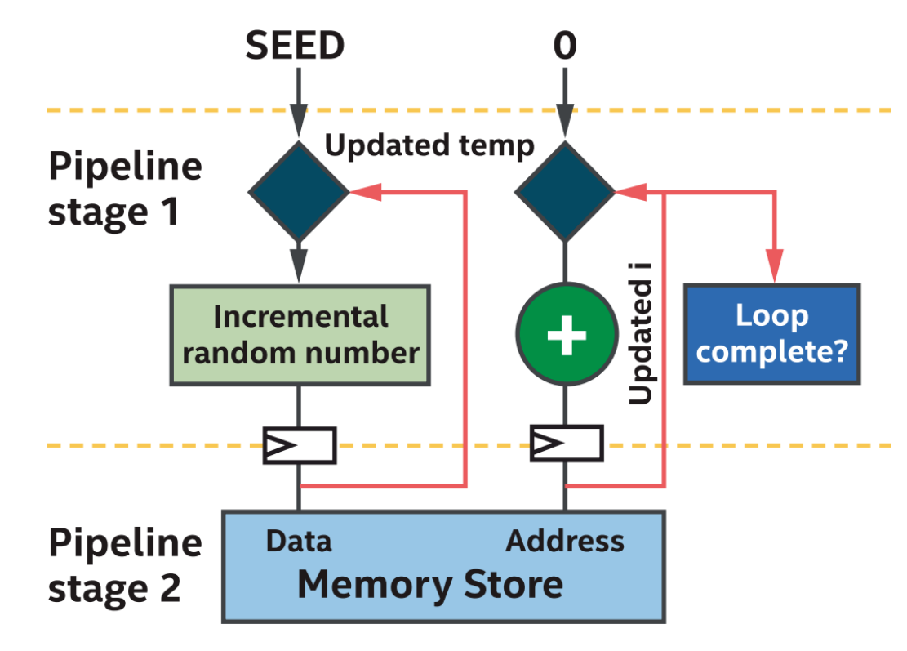
图25 增量随机数生成器的流水线实现

Slide 48
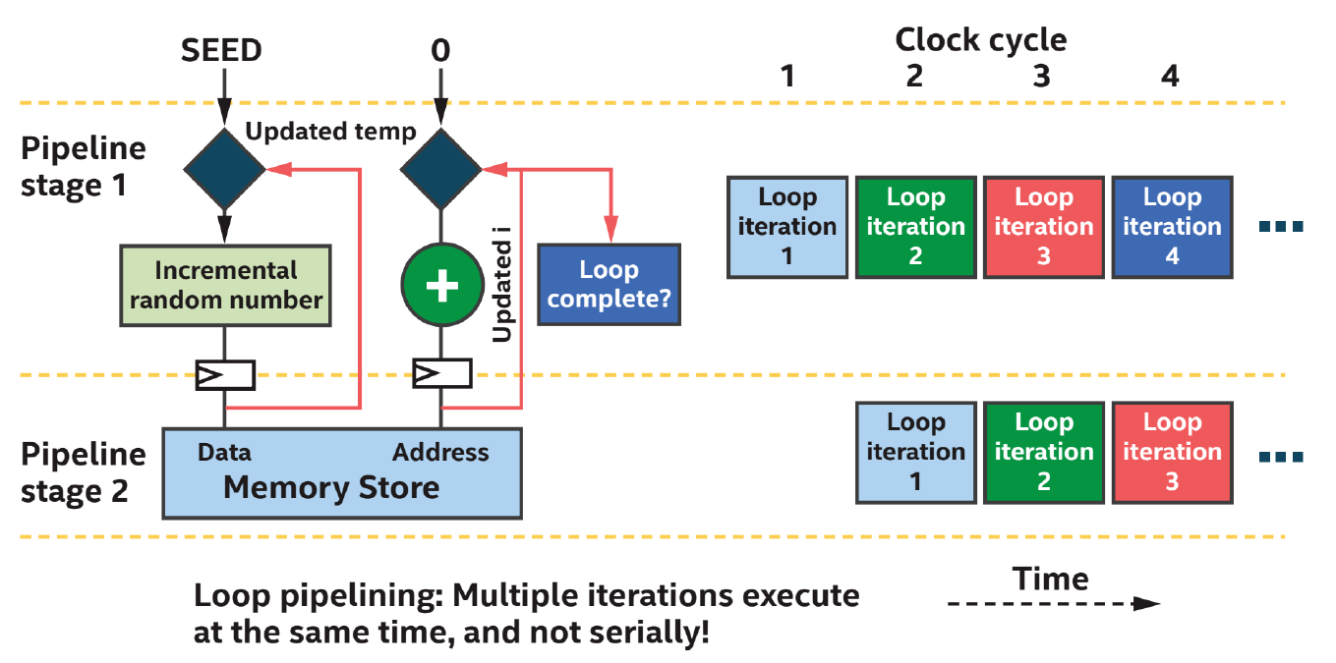
图26 循环流水线同时处理多个循环迭代的部分

Slide 49
17.5.1.4 循环启动间隔
实际算法中不可能在每个时钟周期中启动新的循环，因为数据依赖可能需要多个时钟周期来计算。
是一个流水线，每N个时钟周期只能启动一个新的循环迭代，称为N 个周期的启动间隔 (II)。如图27，循环启动间隔 (II)为 2 意味着新的循环迭代可以每第二个循环开始，这导致流水线阶段的次优占用。
大于1的(II)会导致流水线效率低下，因为每个阶段的平均占用率都会降低。 图27中II=2且流水线很大比例(50%)的时间内未使用。

Slide 50
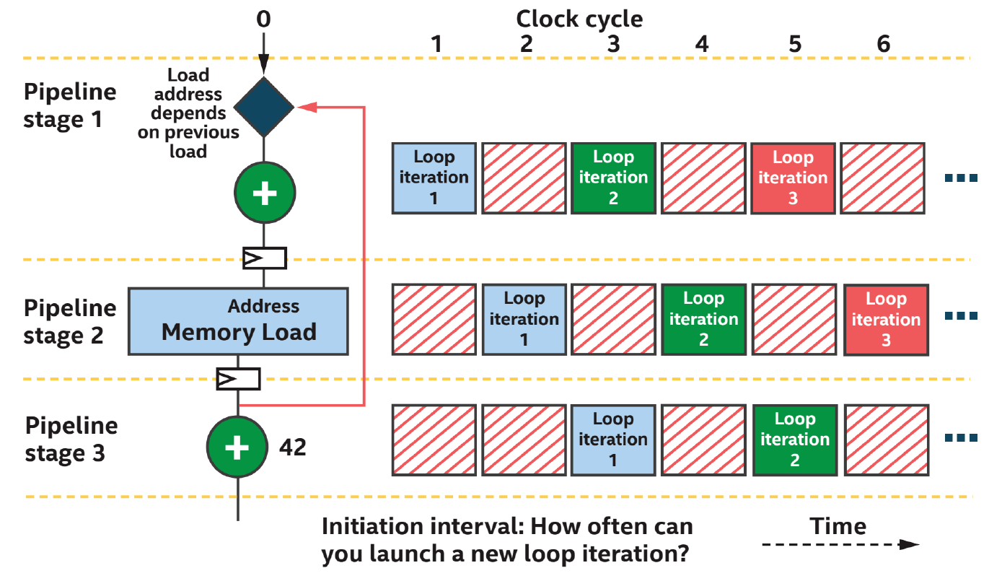
图27 流水线阶段的次优占用

Slide 51
17.5.2 管道(Pipes)
先进先出(FIFO)缓冲区的重要性：
数据携带隐式控制信息。这些信息告诉我们FIFO是空的还是满的，在将问题分解时非常有用。
FIFO具有存储容量。在动态行为(如访问内存时的高可变延迟) 时，可以更容易地实现性能。
FIFO在DPC++中通过管道的特性对外使用。管道的重要性：
管道可以分解问题，以便使用更模块化的方式关注开发和优化。
管道允许利用FPGA丰富的通信特性。

Slide 52
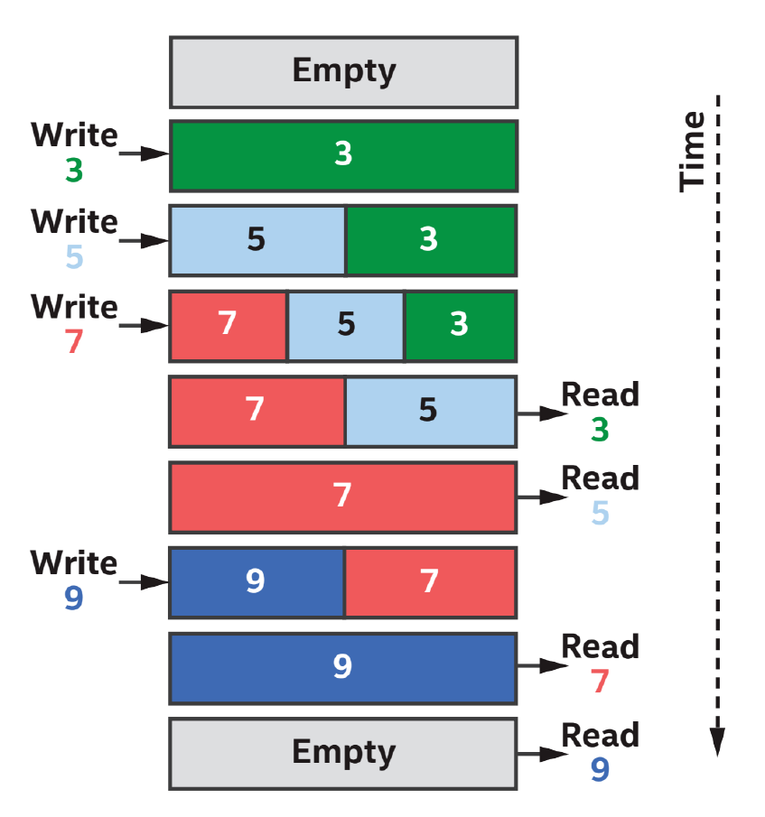
图28 FIFO操作示例

Slide 53
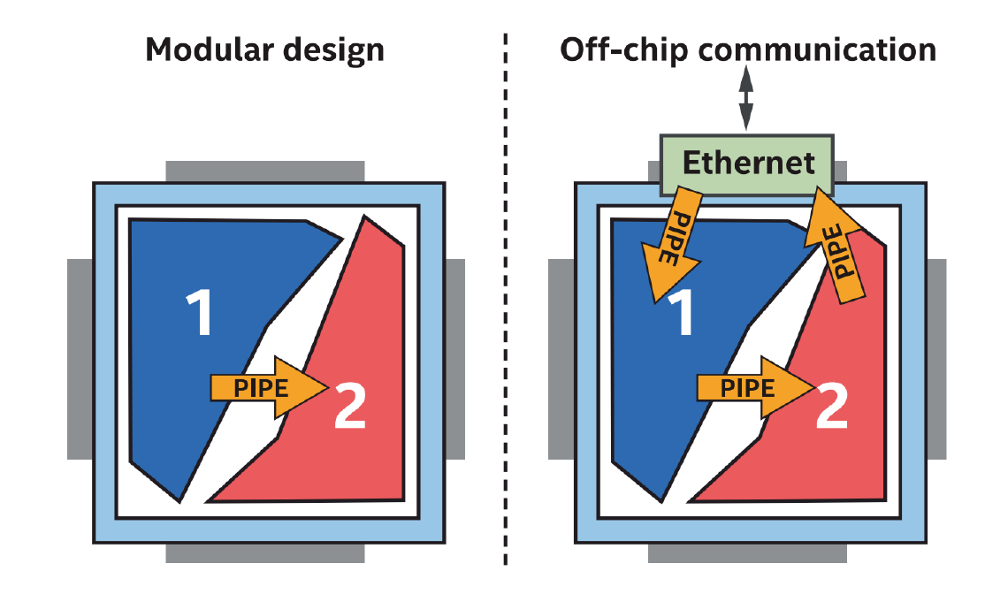
图29 管道简化了模块化设计和对硬件外设的访问

Slide 54
17.5.2 管道(Pipes)
FPGA内核可以同时存在于设备上,优化FPGA应用程序要考虑内核的各部分如何交互，而管道简化了这一过程。
管道是使用FPGA的片内存储器实现的FIFO，允许在运行内核之间和内部进行通 信而无需将数据移动到片外存储。。
不使用管道也可以编写高效的内核。但管道可以使编程和优化模块化空间设计更容易。
图30介绍了四种类型的管道。本节将介绍第一种(内核间管道)。管道还可在单个内核中与主机或输入/输出外设通信。

Slide 55
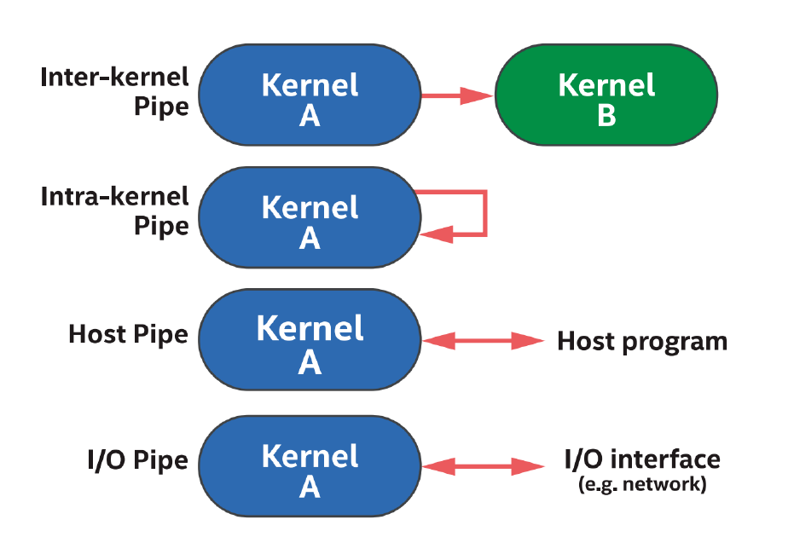
图30 DPC++中管道连接的类型

Slide 56
17.5.2 管道(Pipes)
图31显示了两个内核通过管道的通信，读写操作都以int为单位。
如果内核之间没有访问器或事件依赖，DPC++ 运行时将同时执行，允许它们通过管道而不是完整的SYCL内存缓冲区或USM进行通信。
管道使用基于类型的方法进行标识，其中每个管道都使用管道类型的参数化进行标识。如图32所示，三个模板参数一起定义了管道的类型和身份。

Slide 57
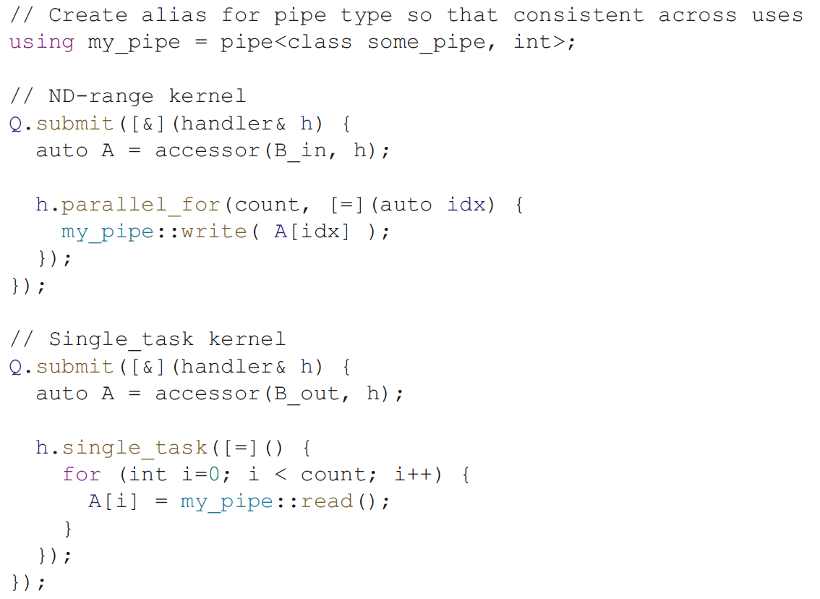
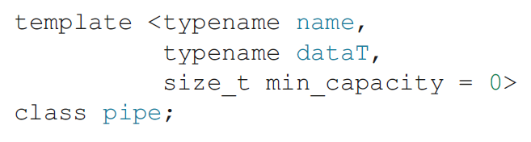
图31-32两个内核之间的管道，以及参数化的管道类型

Slide 58
17.5.2 管道(Pipes)
建议使用类型别名来标识管道，以简化代码并防止意外创建管道。
min_capacity 参数默认为0，如果指定则代表至少有该数量的数据可以写入管道，而不会读出任何数据。在以下情况下有用：
与管道通信的两个内核不会同时运行，需要管道有足够容量，让第一个内核在第二个内核开始运行并从管道中读取之前写入它的所有输出。
如果内核突然生成或消耗数据，向管道添加容量可以提供内核隔离，将它们解耦。这提供了相对于其他内核执行的灵活性，仅以FPGA上的一些内存资源为代价。

Slide 59
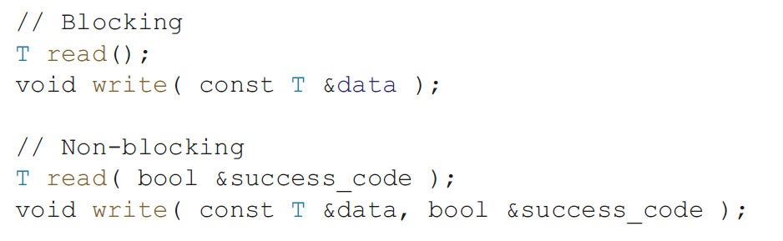
17.5.2.1 阻塞和非阻塞管道访问
管道两种类型接口：阻塞和非阻塞。阻塞访问等待操作成功，而非阻塞访问立即返回并指示操作是否成功。
成功的定义: 如果正在从管道中读取，并且有可用数据可读，则读取成功。如果正在写入而管道还没有满，则写入成功。
图33显示了pipe类的两种访问成员函数形式。管道的成员函数允许对其进行写入或读取。对管道的访问可以是阻塞的，也可以是非阻塞的。
图33 允许写入或读取管道的成员函数

Slide 60
17.5.2.1 阻塞和非阻塞管道访问
阻塞访问和非阻塞访问的用途取决于程序试图实现的目标。
如果内核在从管道中读取数据之前不能做更多的工作，那么使用阻塞读取可能有意义。
如果内核希望从一组管道中的任何一个读取数据，但不确定哪个可能有可用数据，那使用非阻塞调用更有意义。内核可以从管道中读取数据并处理数据(如果有数据)，但如果管道是空的，它可以继续尝试从可能有可用数据的下一个管道中读取数据。

Slide 61
17.5.3 自定义内存系统
大多数加速器编程包括FPGA的大部分优化工作都花在提高内存访问的效率上。主要原因:
减少所需的带宽，特别是在带宽利用率低的情况下。
修改内存的访问模式，避免流水线中不必要的停顿。
流水线中的暂停机制。编译器假设了读写特定类型内存所需的时间，并相应地优化和平衡管道，隐藏进程中的内存延迟。但如果低效访问内存，会引入更长的延迟，并作为副产品在管道中停滞，如图34所示。

Slide 62
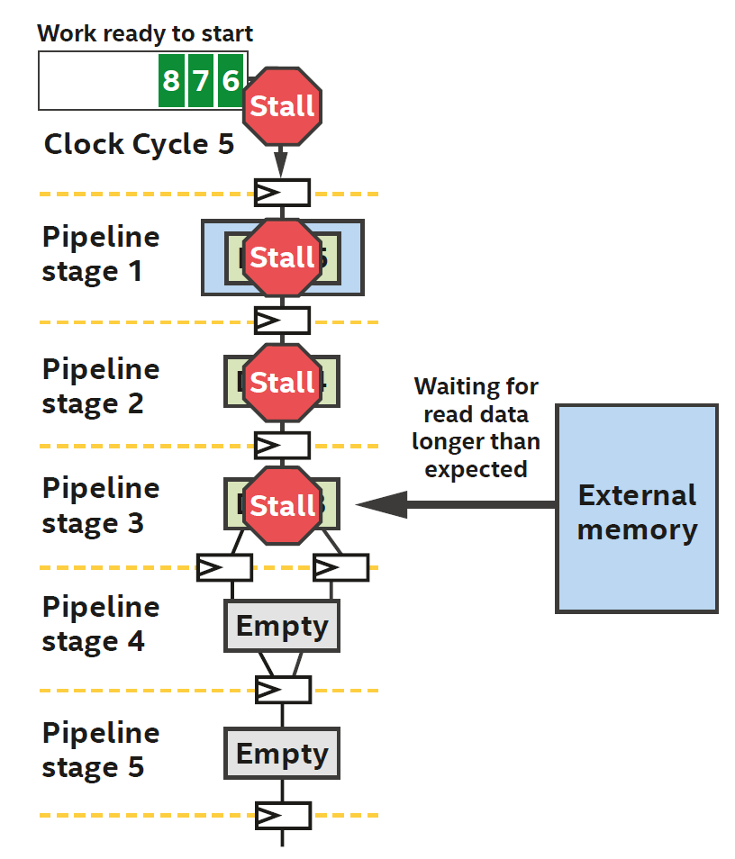
图34 内存停滞也会导致流水线阶段停滞

Slide 63
17.5.3 自定义内存系统
优化角度（参考编译器报告和供应商文档）：
静态合并。编译器可以将内存访问合并为更小、更宽的访问。这降低了存储系统复杂性，通常希望尽可能使用静态合并(通过报告确认)。
内存访问方式。编译器为内存访问创建加载/存储单元，这些单元可以针对被访问的内存技术(片上、DDR、HBM) 和从源代码推断的访问模式(流、动态合并/扩展，或可能从特定大小的缓存中获益)进行订制。
内存系统结构。内存系统(包括片上和片外) 可以具有由编译器实现的内存块结构和许多优化。可以使用许多控件和模式修改来控制这些结构和调优空间实现。

Slide 64
17.6.1 相关话题——FPGA构建块
构建块在程序开发中不起作用，但会影响空间架构优化和工具流开发。简化FPGA设备的基本元素：
查询表。一些二进制输入线产生二进制输出的基本块。
数学引擎。FPGA针对数学操作的专门硬件。
片上内存。(1) 用于在操作和其他目的之间传输的寄存器(2) 提供分布在设备上的随机访问内存的块内存。
外设接口。灵活的收发器和输入/输出连接。
路由连接结构。上述元素间的相互连接。

Slide 65
17.6.2 相关话题——时钟频率
FPGA的灵活、可配置性会降低运行效率，但不是问题。
FPGA的空间架构大大弥补了时钟频率，由于可配置性，FPGA的频率比其他架构低，但每个时钟周期会发生更多次数。所以应该比较计算吞吐量，而不是原始频率。
当FPGA上的资源利用率接近100% 时工作频率会下降，这主要是设备上的信号路由资源过度使用的结果。
经验法则：尽量不要超过FPGA上任何资源的90%，当然也不要超过多个资源的90%。超过可能导致路由连接资源耗尽，降低工作频率。

Slide 66
总结
FPGA工作原理。
何时使用FPGA。
在FPGA上运行程序。
为FPGA编写内核函数。
一些相关话题。

Slide 67
总结
介绍了流水线如何将算法映射到FPGA的空间架构中。
讨论了一些概念，可以帮助决定FPGA 对应用程序是否有用，并且帮助更快地启动和运行开发代码。
仔细阅读供应商编程和优化手册，并开始编写FPGA代码。
FPGA提供了性能，并支持在其他加速器上没有意义的程序，所以应把它放在开发工具箱的最前面。

